Slide 1




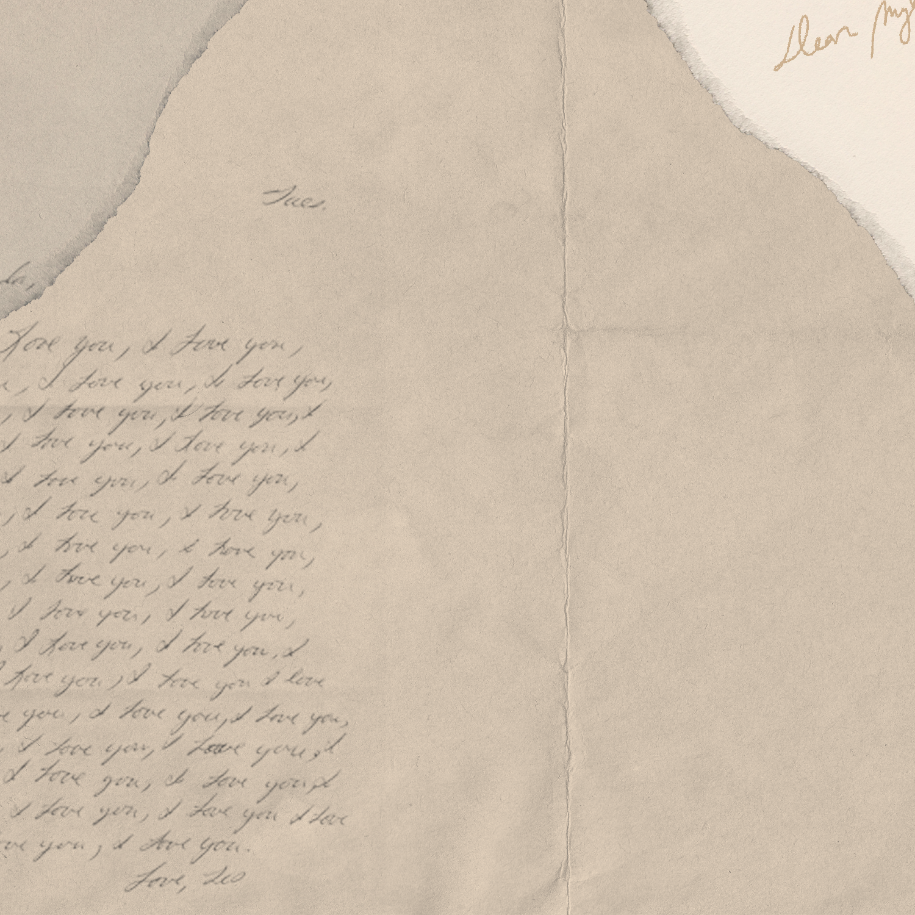





LẬP TRÌNH JAVA
LẬP TRÌNH JAVA
Giảng viên hướng dẫn: Nguyễn Thái Cường
Khoa: Công nghệ thông tin

Slide 2

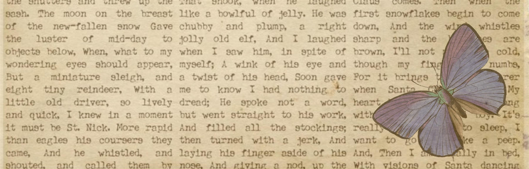







PHÂN TÍCH THIẾT KẾ PHẦN MỀM QUẢN LÝ LƯƠNG THƯỞNG

Slide 3



THÀNH VIÊN NHÓM 03
Lê Văn An
Nguyễn Văn Chung
Từ Đức Anh
Nguyễn Bá Ngọc

Slide 4
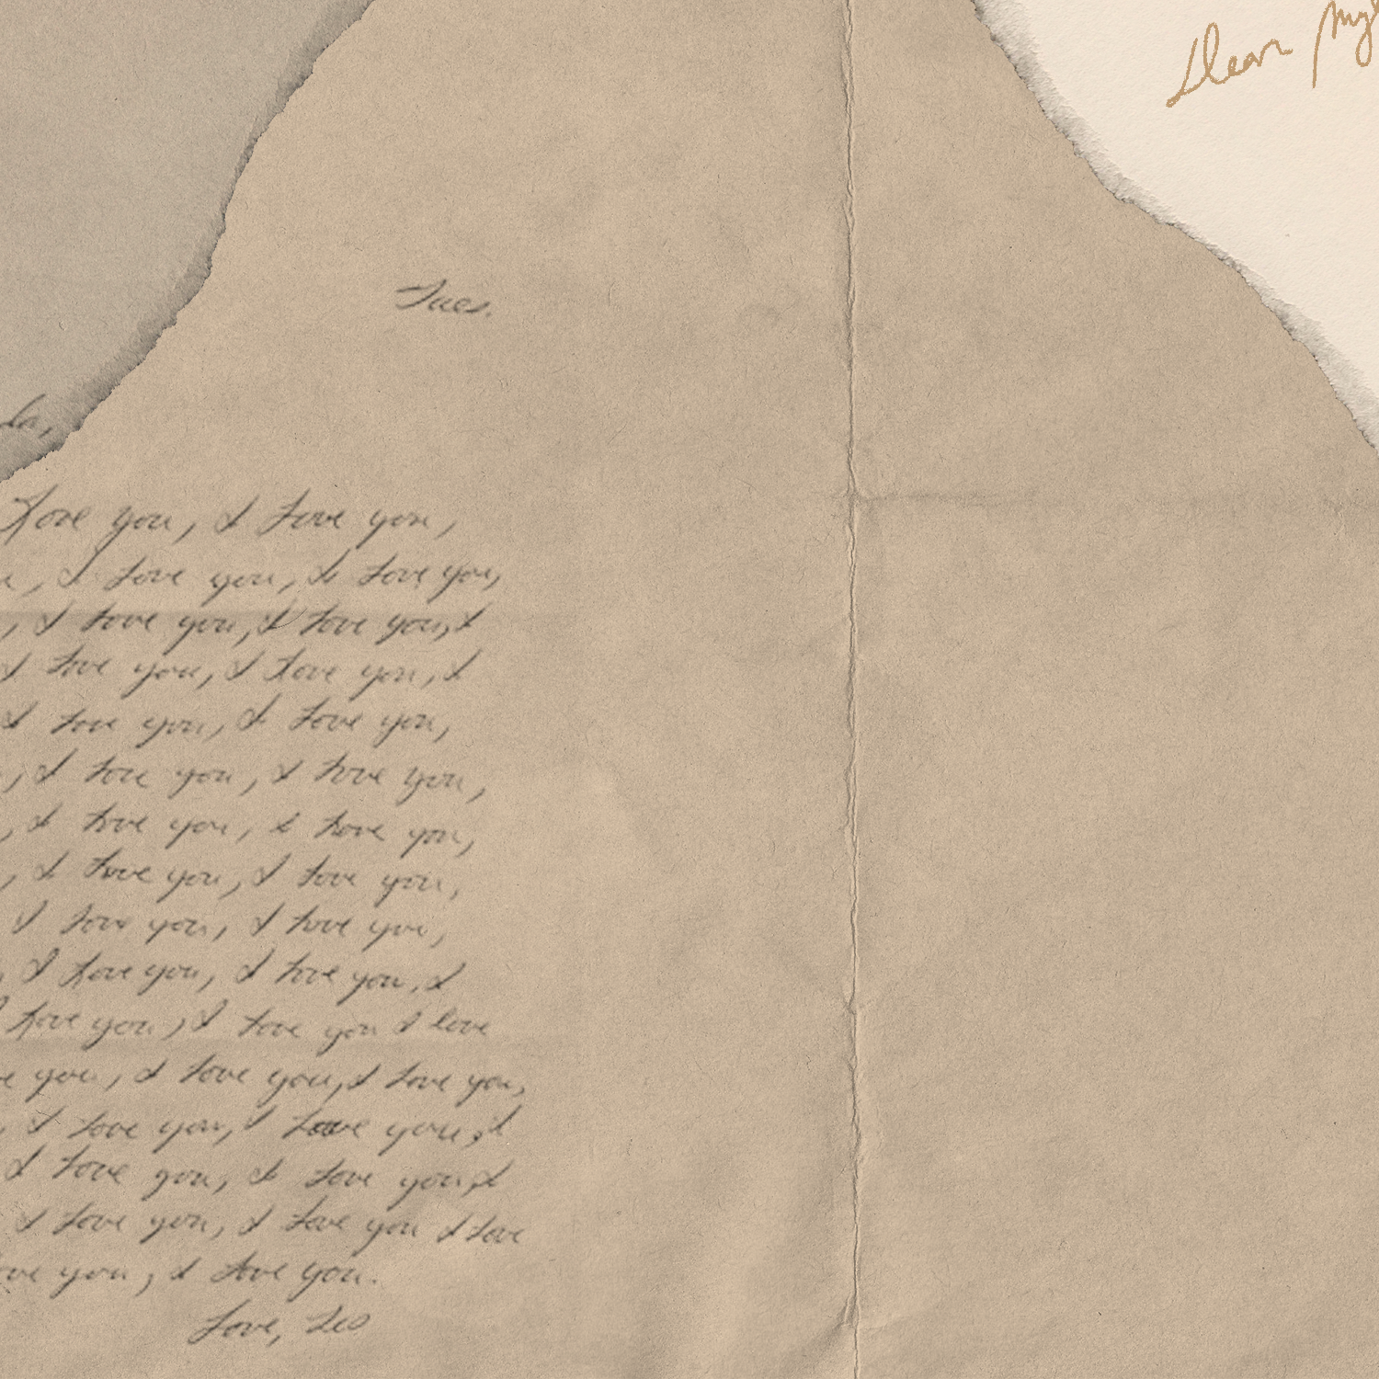



NỘI DUNG CHÍNH
1.
2.
3.
Nội dung và phương hướng nghiên cứu
Khái quát về đề tài
Kết quả và kết luận

Slide 5


KHÁI QUÁT VỀ ĐỀ TÀI
KHÁI QUÁT VỀ ĐỀ TÀI

Slide 6

KHÁI QUÁT VỀ ĐỀ TÀI
Nhóm xây dựng phần mềm ứng dụng hỗ trợ doanh nghiệp, công ty, tổ chức giáo dục và nhân viên trong công ty xem và quản lý lương dễ dàng hơn. Giúp phục vụ cho việc quản lý lương của các doanh nghiệp, tổ chức giáo dục,.. được thuận tiện hơn và tránh những sai sót trong công tác quản lý tiền lương.

Slide 7
NỘI DUNG VÀ PHƯƠNG HƯỚNG NGHIÊN CỨU
NỘI DUNG VÀ PHƯƠNG HƯỚNG NGHIÊN CỨU

Slide 8
NỘI DUNG
MÔ TẢ
ĐỐI TƯỢNG SỬ DỤNG
Ứng dụng giúp doanh nghiệp quản lý lương và nhân viên dễ dàng hơn
Nhân viên trong một doanh nghiệp, công ty, các tổ chức kinh tế

Slide 9
NỘI DUNG
Tài liệu đặc tả yêu cầu:
+ Mô tả hệ thống: có chức năng thường xuyên thông báo cho ban giám đốc về các công tác: tiền lương, chấm công...
+ Giao diện: gồm 4 màn hình hiển thị chính
+ Chức năng của hệ thống: Người dùng, Kế toán, Nhân sự, Giám đốc, Quản trị viên

Slide 10
NỘI DUNG
Phân tích, đặc tả hệ thống:
+ Use Case Đăng Nhập.
+ Use Case Xem thống kê lương của cả công ty.
+ Use Case Bảo trì thông tin Nhân Viên.
+ Use Case Xem Chi Tiết Lương Cá Nhân.
+ …

Slide 11


PHƯƠNG HƯỚNG NGHIÊN CỨU
Nhóm đã quyết định áp dụng quy trình phát triển phần mềm Thác Nước (Waterfall model) để xác định các giai đoạn trong xây dựng sản phẩm của nhóm.
Phần mềm quản lý lương thưởng được viết bằng ngôn ngữ Java, sử dụng Framework Java Swing và sử dụng cơ sở dữ liệu MySQL.

Slide 12
KẾT QUẢ VÀ KẾT LUẬN
KẾT QUẢ VÀ KẾT LUẬN

Slide 13
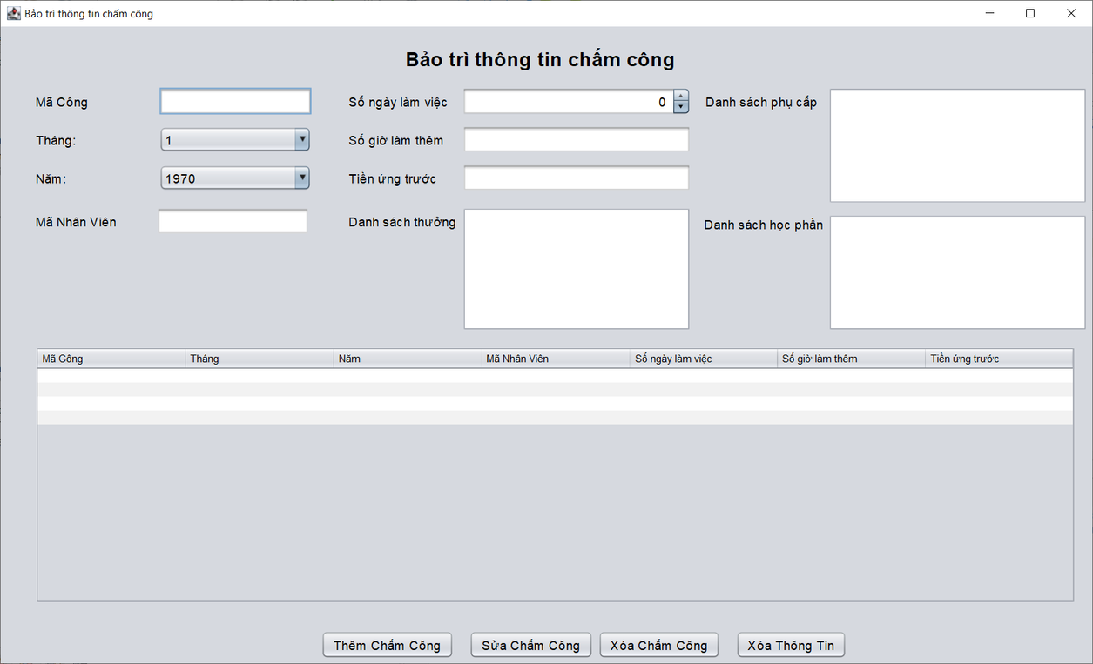
KẾT QUẢ
Hình minh họa 1 : Bảo trì thông tin chấm công

Slide 14
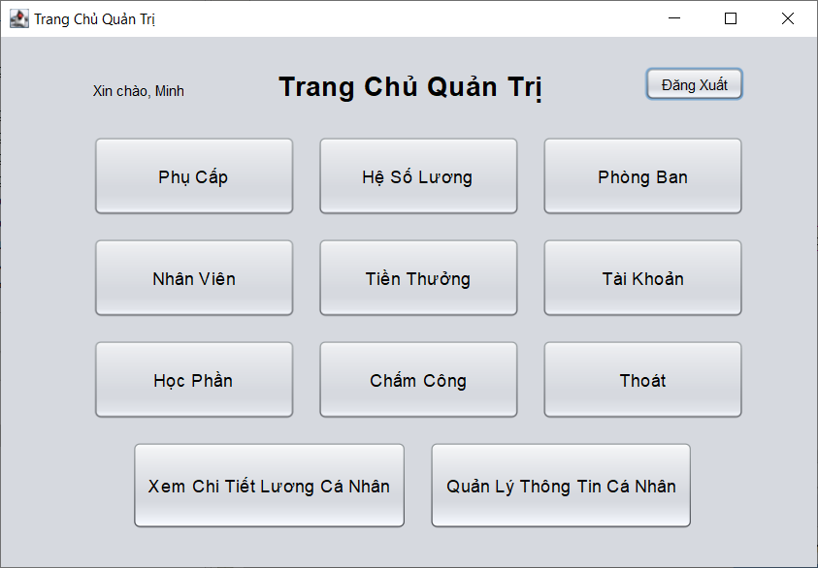
KẾT QUẢ
Hình minh họa 2 : Trang chủ quản trị

Slide 15
KẾT LUẬN
Qua một thời gian tìm hiểu, nhóm chúng em đã tìm hiểu được ứng dụng vào xây dựng ứng dụng Quản Lý Lương Thưởng. Cơ bản nắm được các bước cần thiết để xây dựng ứng dụng và xây dựng tài liệu phân tích thiết kế cho ứng dụng Quản Lý Lương Thưởng. Đồng thời, đây là một cơ hội tốt, một nền tảng tốt để chúng em tiếp cận các bài toán thực tế trở nên tốt hơn.

Slide 16
THANK YOU
THANK YOU
https://github.com/aleevan2812/Java_HaUI

